Slide 1

Estrategia Competitiva: El Modelo de las 5 Fuerzas de Porter
Un marco analítico fundamental para comprender la rentabilidad de las industrias y diseñar ventajas competitivas sostenibles.
ESTRATEGIA EMPRESARIAL
MICHAEL PORTER

Slide 2

Capítulo 1
El Tablero de Juego
Ecosistema Interconectado
La Revolución de Porter
Las empresas no operan aisladas: forman parte de una red de fuerzas que determinan su rentabilidad.
En 1979, Michael Porter definió qué hace rentable a una industria, transformando el pensamiento estratégico global.
Objetivo Estratégico
Identificar las fuerzas subyacentes del entorno competitivo para construir y sostener ventaja competitiva.

Slide 3

El Modelo de las 5 Fuerzas de Porter
Las Cinco Fuerzas de Porter son un marco estratégico para analizar la competencia dentro de una industria. Comprender estas fuerzas ayuda a las empresas a identificar oportunidades y amenazas, así como a desarrollar estrategias que maximicen su rentabilidad a largo plazo.
En el corazón del modelo se encuentra la Rivalidad entre Competidores Existentes, la cual es directamente influenciada por las otras cuatro fuerzas: la Amenaza de Nuevos Entrantes, la Amenaza de Productos Sustitutos, el Poder de Negociación de los Compradores y el Poder de Negociación de los Proveedores. Cada fuerza juega un papel crucial en la determinación de la estructura y el atractivo de una industria.

Slide 4


FUERZA 1
Amenaza de Nuevos Entrantes
La rentabilidad de una industria atrae inevitablemente a nuevos competidores, erosionando los márgenes existentes. Las barreras de entrada actúan como escudo protector para los actores establecidos.
Economías de escala
Diferenciación del producto
Acceso a canales de distribución
Ventaja de costos inalcanzable para pequeños entrantes.
La lealtad de marca construida durante años es difícil de replicar.
Redes establecidas limitan el alcance de nuevos jugadores.

Slide 5


FUERZA 2
Amenaza de Productos Sustitutos
El verdadero competidor no siempre vende lo mismo. Un sustituto es cualquier producto o servicio que satisface la misma necesidad de forma alternativa, frecuentemente con una mejor relación precio-rendimiento.
Sustitutos Cercanos
Costo de Cambio
El cliente migra hacia alternativas más eficientes o económicas sin fricciones.
Factor clave: a menor costo de cambio, mayor vulnerabilidad ante sustitutos.

Slide 6

FUERZA 3
Poder de Negociación de los Proveedores
El Proveedor como Actor Estratégico
Concentración del Mercado
No es solo un vendedor: ejerce presión sobre costos, calidad y disponibilidad de insumos críticos.
Cuando pocos proveedores dominan la oferta, el poder de negociación se desplaza drásticamente hacia ellos.
Impacto en Márgenes
La capacidad del proveedor de elevar precios comprime directamente la rentabilidad del comprador.

Slide 7




Capítulo 2
El Cliente en el Centro
FUERZA 4
Poder de Negociación de los Compradores
Alto volumen de compra
Mayor poder de negociación sobre precios y condiciones.
Los compradores comparan, negocian y exigen. Su poder varía según el volumen de compra, la facilidad para cambiar de proveedor y el acceso a información del mercado.
El rigor analítico aplicado a clientes B2B debe extenderse igualmente al consumidor final, quien hoy dispone de herramientas de comparación sin precedentes.
Facilidad de cambio
Bajos costos de cambio amplifican el poder del comprador.
Acceso a información
El cliente informado exige más y tolera menos márgenes opacos.

Slide 8

FUERZA 5
Rivalidad entre Competidores Existentes
La fuerza central del modelo: integra la presión de las otras cuatro dimensiones y determina la intensidad de la competencia dentro de la industria.
1
Guerra de precios
2
Diferenciación positiva
3
Cuota vs. Valor
La competencia destructiva reduce márgenes sin crear valor sostenible.
Competir por valor creado es el dilema estratégico central.
Ganar participación de mercado sin sacrificar rentabilidad.

Slide 9


Capítulo 3
Dinámica y Evolución del Modelo
El modelo de Porter no es una fotografía estática: es un mapa de tensiones en permanente evolución. Internet y la movilidad digital han reconfigurado sectores completos en pocos años.
El "billar estratégico": un cambio en una sola variable — como la aparición de un nuevo tecnología — redefine el equilibrio de todas las demás fuerzas simultáneamente.
Análisis
Disrupción
Dominó

Slide 10



Análisis de Caso: La Era de las Plataformas
Facebook bajo la lupa de Porter — Un caso paradigmático de cómo las fuerzas competitivas operan en el ecosistema digital.
1
2
Sustitutos emergentes
Barreras de entrada elevadas
Redes de nicho como TikTok, BeReal o Discord erosionan la hegemonía generalista mediante propuestas de valor específicas.
El capital requerido para marketing masivo y alcance global supera largamente la barrera técnica de desarrollo.
3
Innovación constante
La única respuesta sostenible: reinventarse continuamente para anticipar el movimiento de las fuerzas del entorno.

Slide 11


Desafíos Contemporáneos
Los cambios macro redefinen el tablero competitivo con una velocidad sin precedentes históricos.
Movilidad eléctrica y teletrabajo
El consumidor informado
Integración PEST + Porter
Mayor transparencia reduce el margen de error: los compradores comparan en tiempo real y globalmente.
La visión integral del entorno empresarial en 2026 exige combinar ambos marcos de análisis.
Alteran el poder de negociación de proveedores energéticos y rediseñan cadenas de valor completas.

Slide 12

Cómo Aplicar el Modelo
Una metodología estructurada en tres pasos para operacionalizar el análisis de las 5 Fuerzas en cualquier organización.
Clientes y Proveedores
Amenazas
Rivalidad

Slide 13

Estrategias para Destacar
Reducir la Vulnerabilidad
Cambiar las Reglas
El objetivo último no es adaptarse a las fuerzas: es alterarlas a tu favor mediante innovación o reconfiguración del sector.
Posicionarse donde el ataque competitivo sea menos efectivo: construir fortalezas donde los rivales son más débiles.
Honestidad Radical
Reconocer las fortalezas reales de la competencia es el primer paso para superarlas con una propuesta de valor superior.

Slide 14



Resumen de Aprendizajes
La Rentabilidad No es Azar
Porter como Herramienta de Acción
Adaptarse o Transformar
Es el resultado sistemático de dominar el análisis del entorno competitivo y actuar sobre él con decisión estratégica.
La supervivencia pertenece a quienes comprenden las reglas del juego competitivo y toman la decisión de redefinirlas.
El modelo transforma datos complejos del entorno en planes de acción concretos y priorizados.

Slide 15

Llamado a la Acción
¿Está tu organización preparada para el entorno competitivo de mañana?
Aplica el análisis de las 5 Fuerzas hoy para convertir las presiones del mercado en tu principal ventaja competitiva. El conocimiento del entorno no es opcional: es el punto de partida de toda estrategia exitosa.
Analiza
Decide
Mapea las cinco fuerzas de tu industria con datos reales y actualizados.
Define tu posicionamiento basado en el análisis, no en suposiciones.
Transforma
Actúa para alterar las fuerzas a tu favor de forma sostenida.

Slide 16

Caso de Aplicación
Las 5 Fuerzas de Porter en la Ingeniería Industrial
Aplicación del modelo al sector manufacturero y de ingeniería industrial en el contexto latinoamericano actual.

Slide 17


Contexto del Sector: Industria Manufacturera
La ingeniería industrial opera en un entorno altamente sensible a las fluctuaciones de materias primas, cambios tecnológicos y presiones regulatorias. El análisis de Porter permite diagnosticar la estructura competitiva del sector y diseñar respuestas estratégicas efectivas.
Sector de Referencia
Mercado Objetivo
Empresa fabricante de componentes metálicos de precisión para la industria automotriz y aeronáutica.
Clientes OEM (fabricantes de equipo original) en México, Colombia y Brasil.

Slide 18
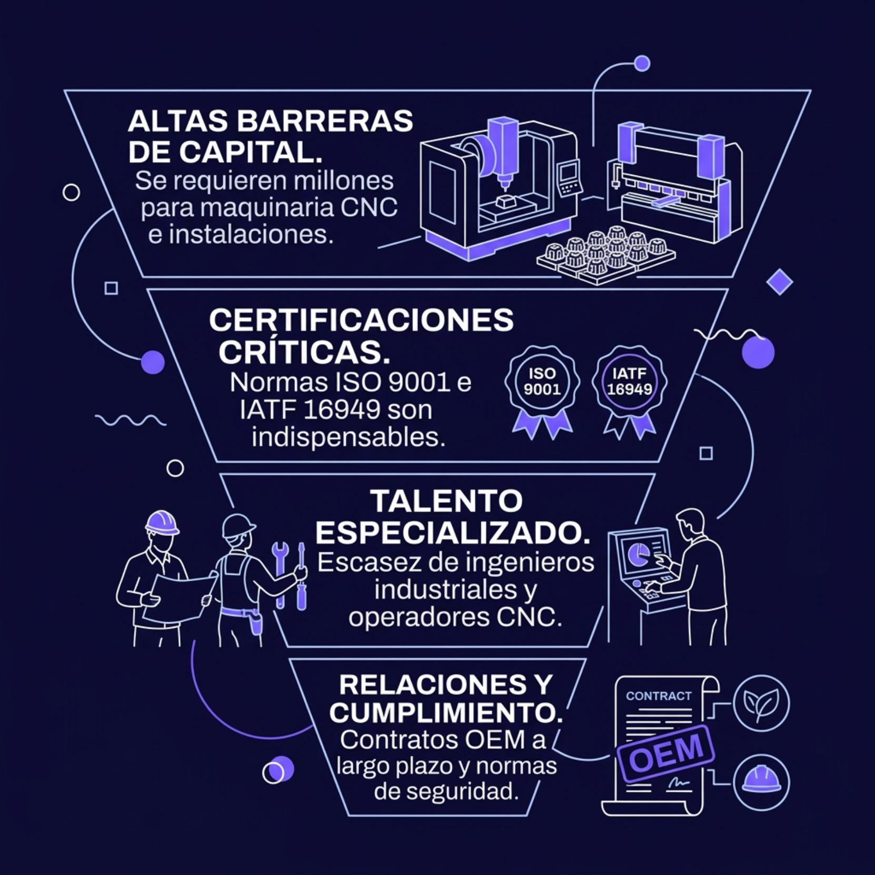
Fuerza 1: Nuevos Entrantes en la Manufactura
Nivel de Amenaza: Bajo-Moderado
La fabricación de componentes de precisión requiere inversiones de capital significativas en maquinaria CNC, centros de mecanizado y sistemas de control de calidad. Las certificaciones sectoriales (IATF 16949 para automotriz) añaden una barrera técnica adicional que protege a los actores establecidos.
Sin embargo, la aparición de proveedores asiáticos con capacidad de exportación a bajo costo representa una amenaza creciente que no puede ignorarse.

Slide 19

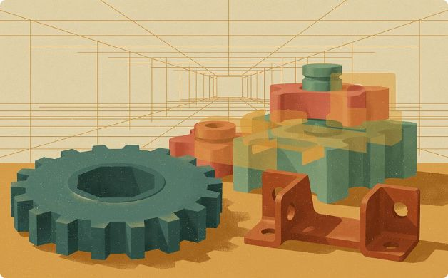
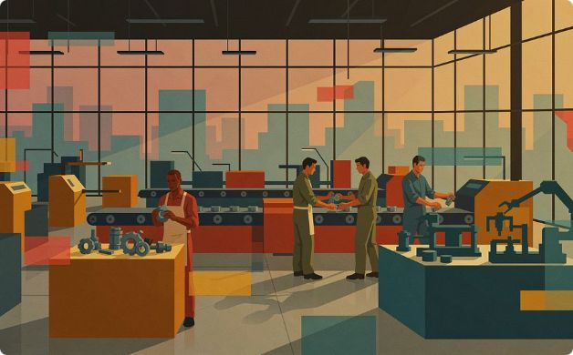
Fuerza 2: Sustitutos en Ingeniería Industrial
En el sector de componentes industriales, la amenaza de sustitución opera en dos dimensiones críticas.
Manufactura Aditiva (3D Printing)
Materiales Compuestos
Importación de Bajo Costo
Polímeros de alta resistencia y materiales compuestos sustituyen componentes metálicos en aplicaciones donde el peso es crítico, como la industria aeroespacial.
Componentes importados de Asia con costos hasta 40% menores presionan segmentos de menor precisión, donde el diferencial de calidad es menos perceptible.
La impresión 3D en metal amenaza la producción de piezas de baja y mediana serie. El costo de cambio sigue siendo alto en series grandes, pero decrece aceleradamente.

Slide 20
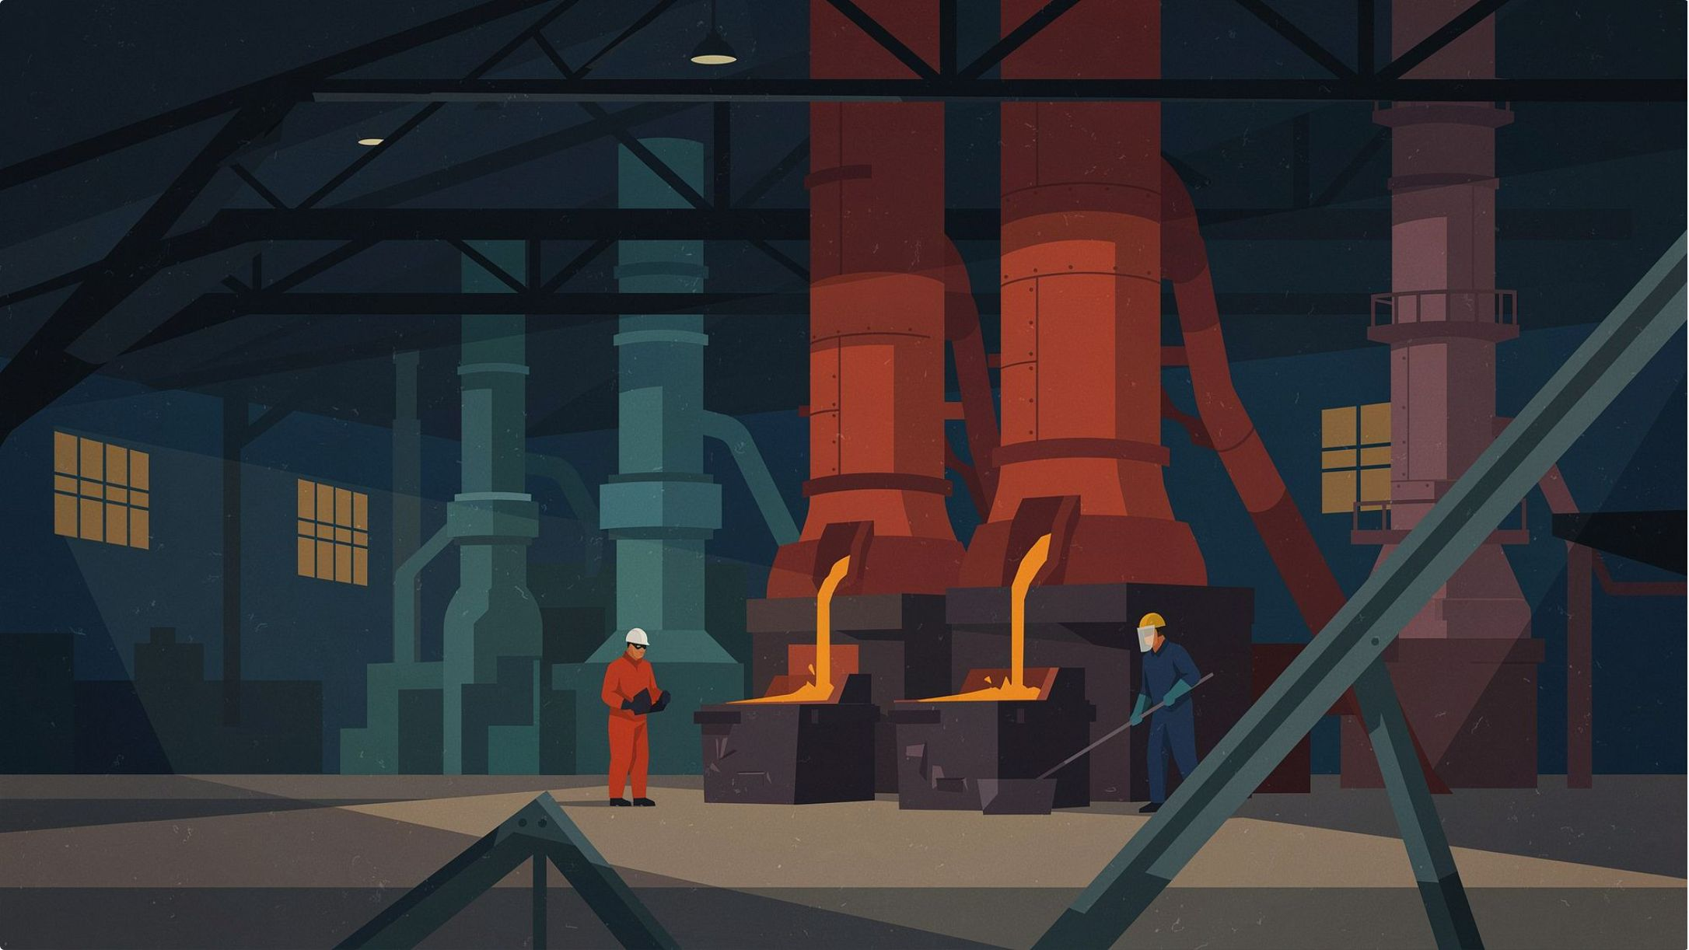

Fuerza 3: Proveedores en la Cadena Metalúrgica
Nivel de Poder: Alto
Los proveedores de aceros especiales, aleaciones de aluminio y herramientas de corte concentran un poder de negociación elevado. Pocas empresas siderúrgicas dominan la oferta de aceros certificados para aplicaciones aeronáuticas y automotrices.
Concentración siderúrgica
Volatilidad de precios
Estrategia de mitigación
Menos de 5 proveedores globales certifican aceros AISI para uso aeronáutico en la región.
El acero y aluminio cotizan en mercados internacionales, generando incertidumbre en costos de producción.
Contratos de largo plazo y diversificación de proveedores son respuestas clave para reducir dependencia.

Slide 21

Fuerza 4: Poder de los Compradores OEM
Nivel de Poder: Muy Alto
Los grandes fabricantes OEM (Toyota, General Motors, Airbus) concentran un poder de compra extraordinario. Negocian condiciones estrictas de precio, calidad, plazo de entrega y mejora continua.
Auditorías periódicas
Presión de reducción de costos
Alta concentración de clientes
Los clientes OEM realizan auditorías de proceso y calidad que condicionan la continuidad del contrato.
Programas anuales de reducción de precios (Kaizen de costos) imponen mejoras continuas al proveedor.
Depender de 2-3 clientes para el 80% de la facturación amplifica el riesgo negociador.

Slide 22




Fuerza 5: Rivalidad en el Sector Industrial
Competencia Fragmentada
Múltiples talleres de mecanizado de mediana escala compiten por los mismos contratos OEM regionales.
Diferenciación Técnica
La certificación, la precisión dimensional y el tiempo de respuesta son los ejes de diferenciación clave frente a la competencia de precios.
Industria 4.0 como Ventaja
La automatización inteligente, el IoT industrial y el gemelo digital separan a los líderes del resto del mercado.

Slide 23
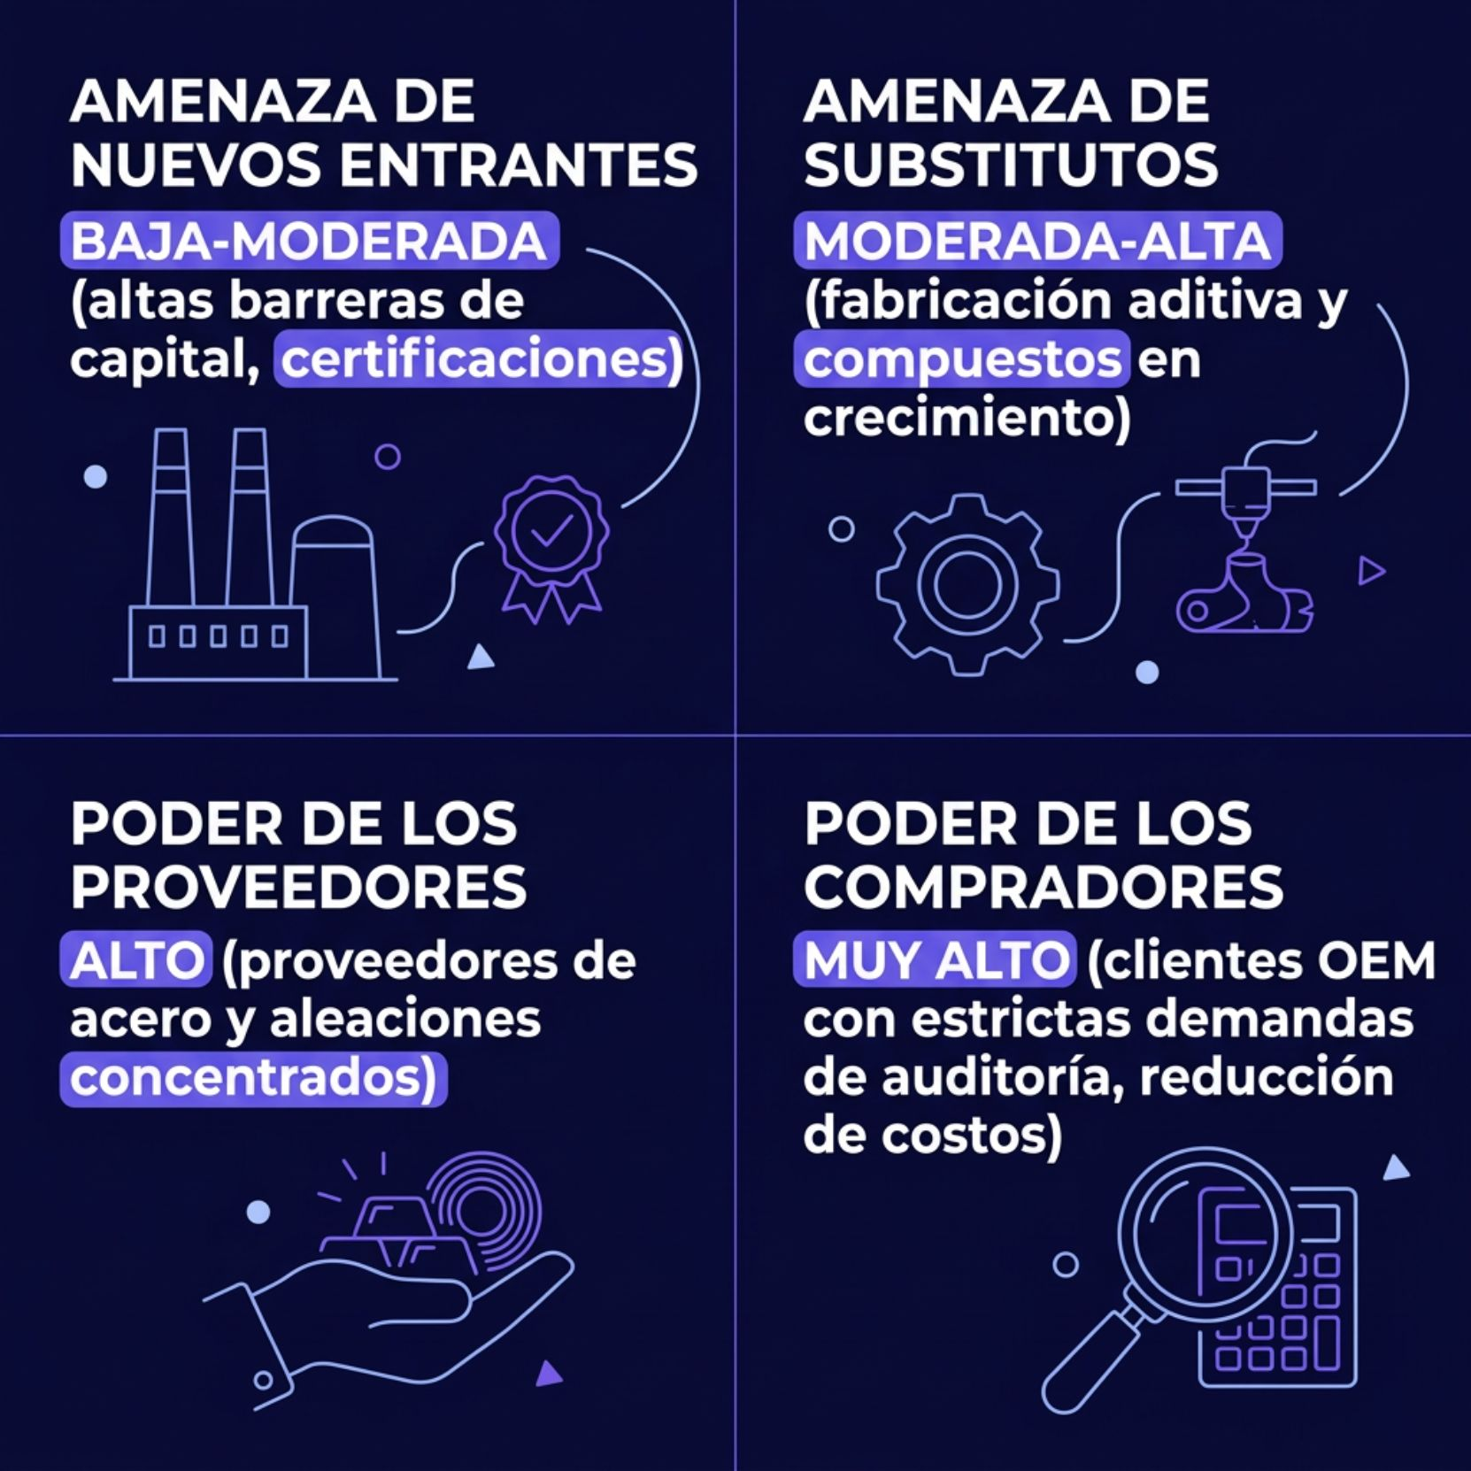

Mapa Estratégico: Diagnóstico Final
Lectura Integrada del Sector
El sector de componentes industriales de precisión opera bajo una doble presión: compradores con alto poder de negociación y proveedores de materias primas igualmente concentrados, comprimiendo los márgenes desde ambos extremos.
La diferenciación tecnológica mediante Industria 4.0 es la palanca estratégica más efectiva para reducir la vulnerabilidad ante compradores y rivalidad sectorial.

Slide 24
Recomendaciones Estratégicas para el Ingeniero Industrial
01
02
Invertir en certificaciones sectoriales
Diversificar la base de clientes
Obtener y mantener IATF 16949, AS9100 y ISO 14001 para elevar barreras de entrada y acceder a contratos premium.
Reducir la dependencia de 1-2 OEM amplía el poder de negociación y mitiga el riesgo de concentración.
03
04
Integración vertical selectiva
Adoptar Industria 4.0
Desarrollar capacidad propia de tratamiento térmico o recubrimientos reduce dependencia de proveedores críticos.
Automatización, monitoreo en tiempo real y manufactura inteligente como ventaja competitiva sostenible ante rivales y sustitutos.

